Slide 1
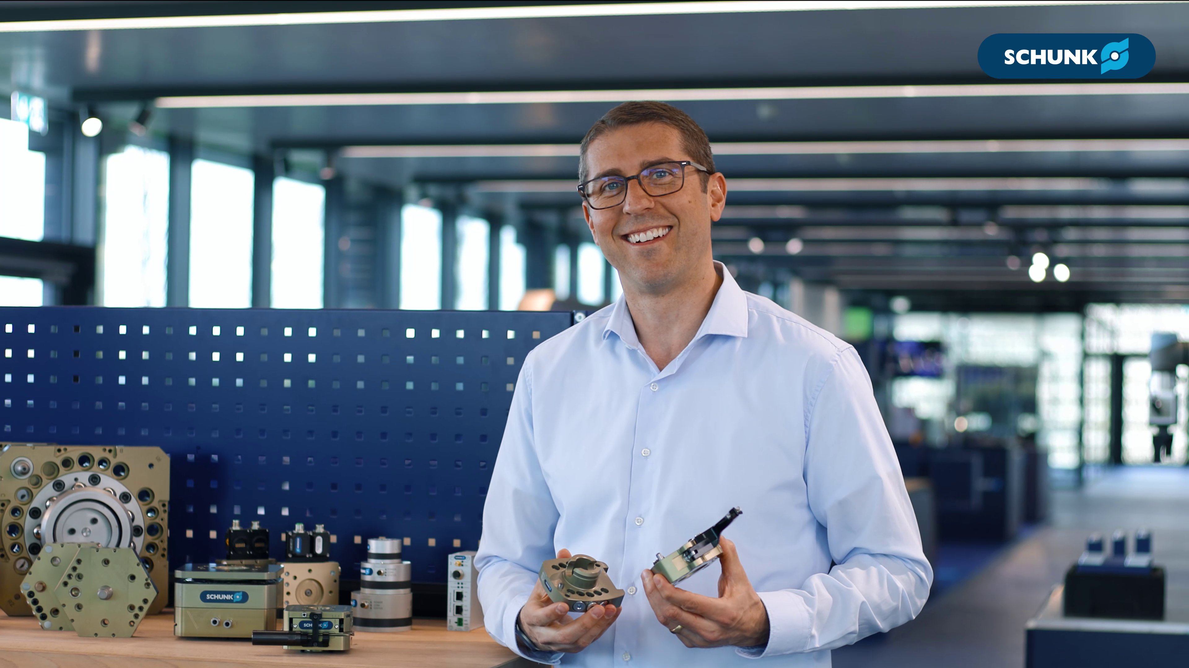


CMS
Manuelles Wechseln.
Erledigt. Mit SCHUNK.

Slide 2
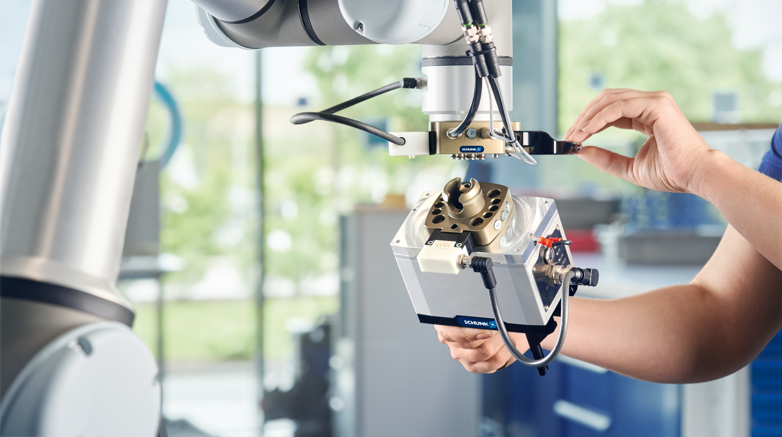
CMS
Manuelles Wechseln.
Erledigt. Mit SCHUNK.

Slide 3
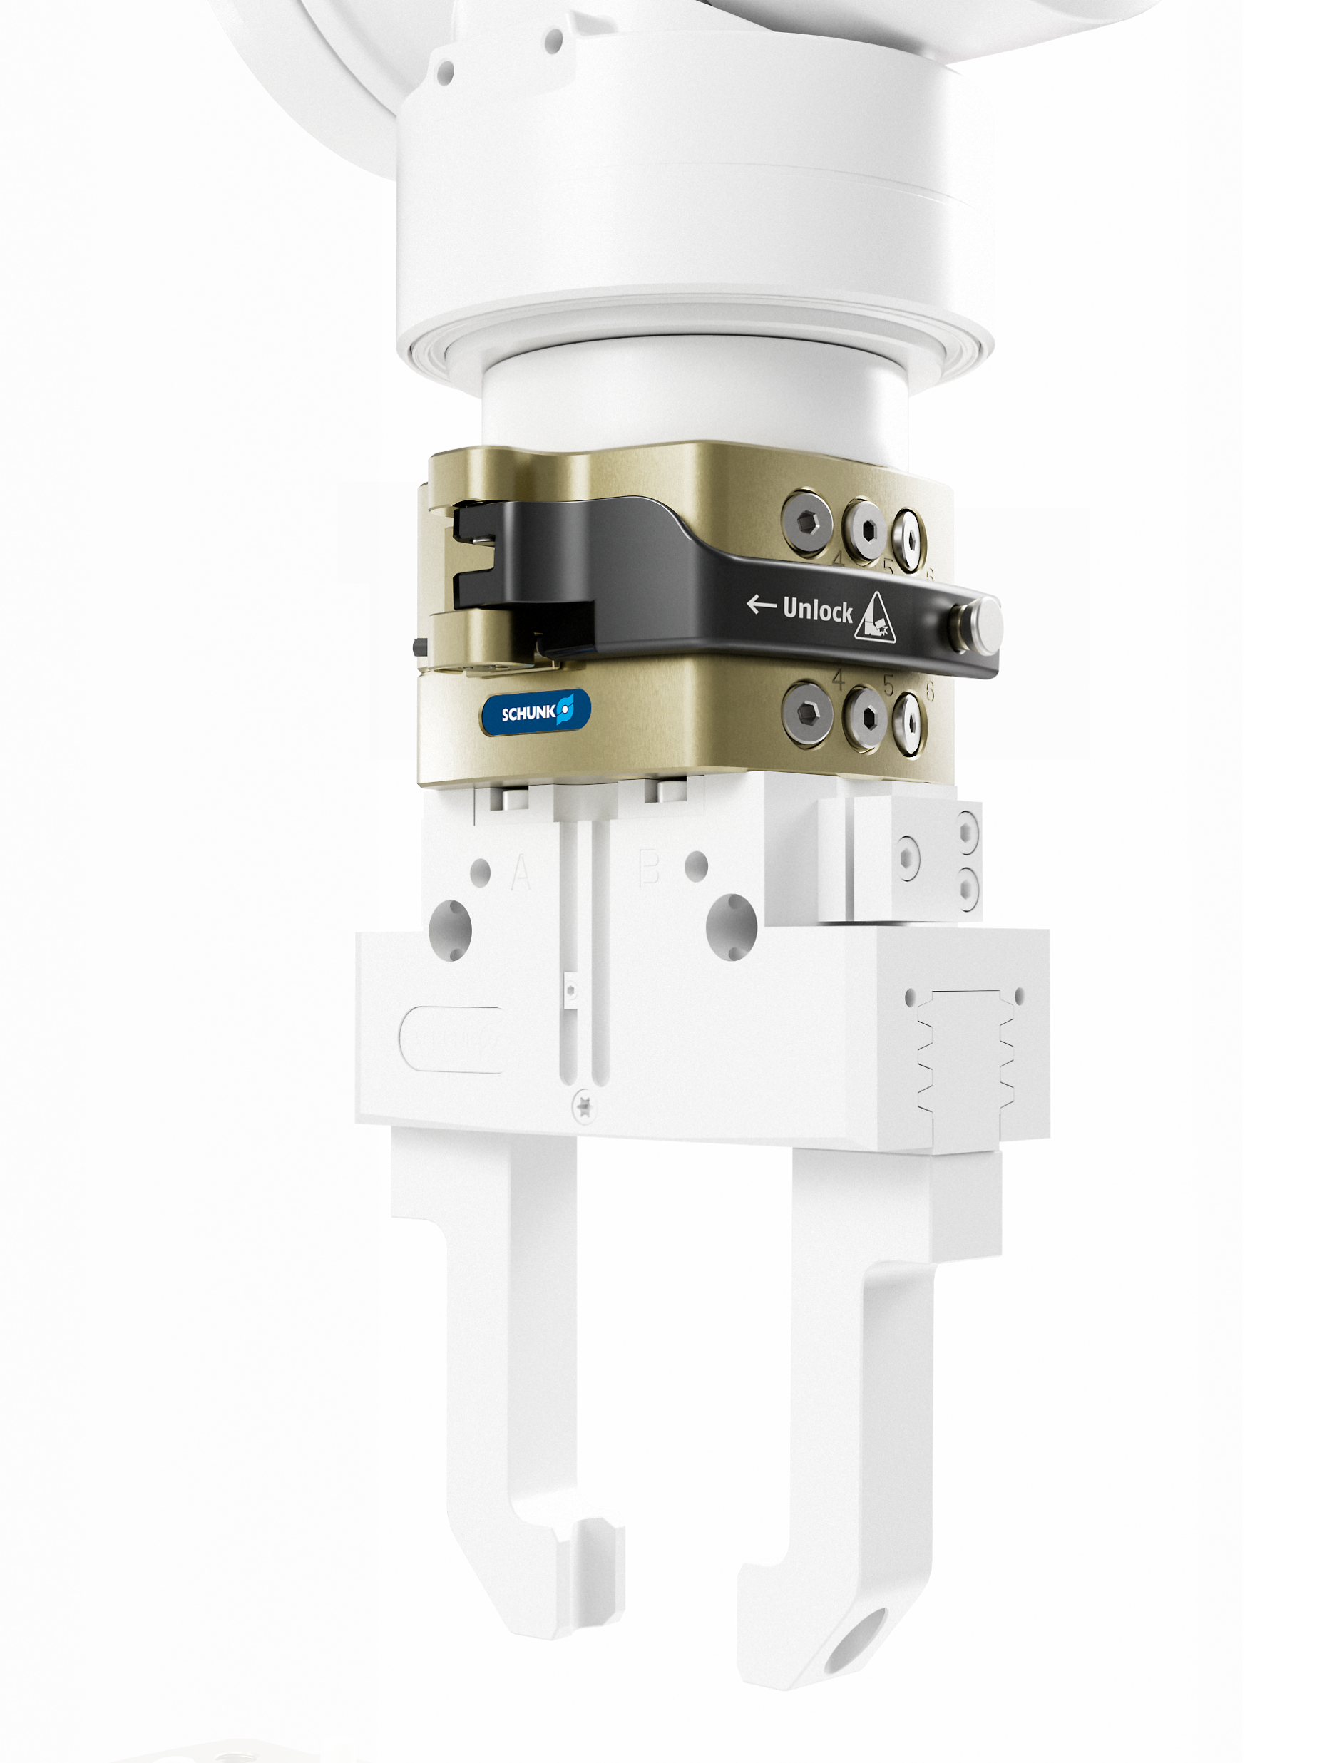
Ihre Vorteile
Flexibel. Kompakt. Intuitiv.
Robot PLUS | Manueller Werkzeugwechsler CMS
  ISO-Flanschbild
  für die einfache Montage an die meisten Robotertypen ohne zusätzliche Adapterplatten
  Verriegelungs- und Werkzeuganwesenheitsabfrage standardmäßig vorbereitet
  zur prozesssicheren Abfrage, Sensoren optional
  Integrierte Luftdurchführungen
  ermöglichen die Durchführung von Druckluft und Vakuum
  Verriegelungshebel
  Bewährte (Schubhebel-)Technologie zur manuellen Betätigung ohne zusätzliches Werkzeug
  Hohe Modulvielfalt
  für vielfältige Medienübertragungsmöglichkeiten
  Als Basisvariante verfügbar
  ohne integrierte Luftdurchführungen für einfache Anwendungen

Slide 4
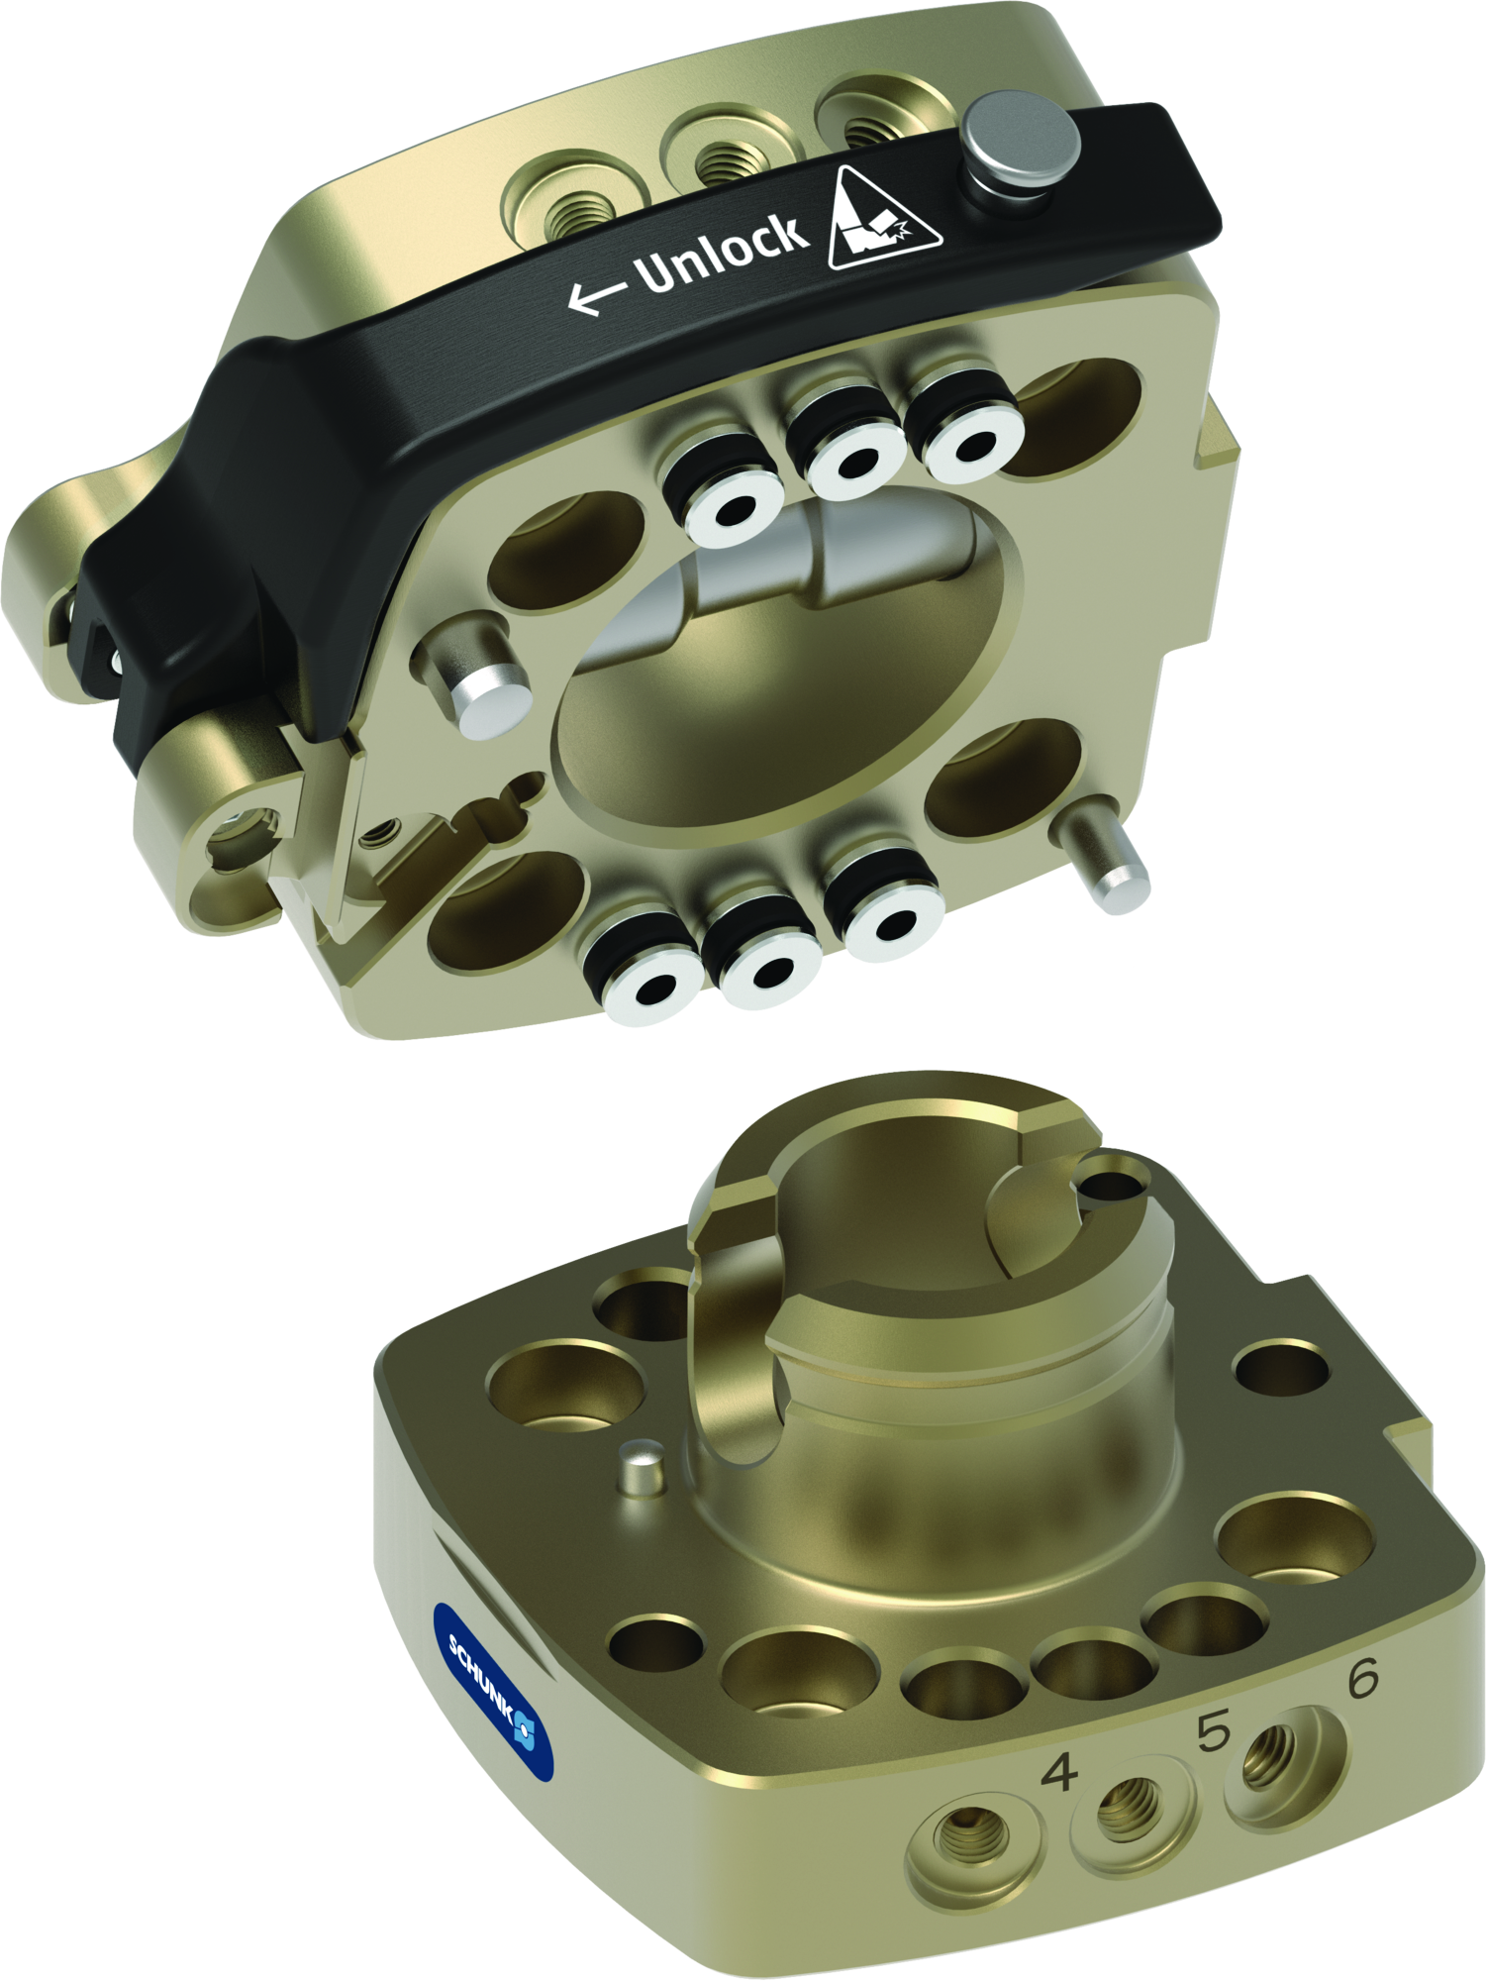
Weitere Features
Robot PLUS | Manueller Werkzeugwechsler CMS
Integrierte Luftdurchführungen
Alle Luftdurchführungen sind radial nutzbar
Integrierte Anschraubung für Optionsmodule
Anschraubung von Optionsmodulen für die Übertragung von elektrischen Signalen, Pneumatik und Fluiden ohne Adapterplatte möglich
Sensorabfragen
Verriegelungs- und Werkzeuganwesenheitsabfrage in allen Baugrößen integriert

Slide 5
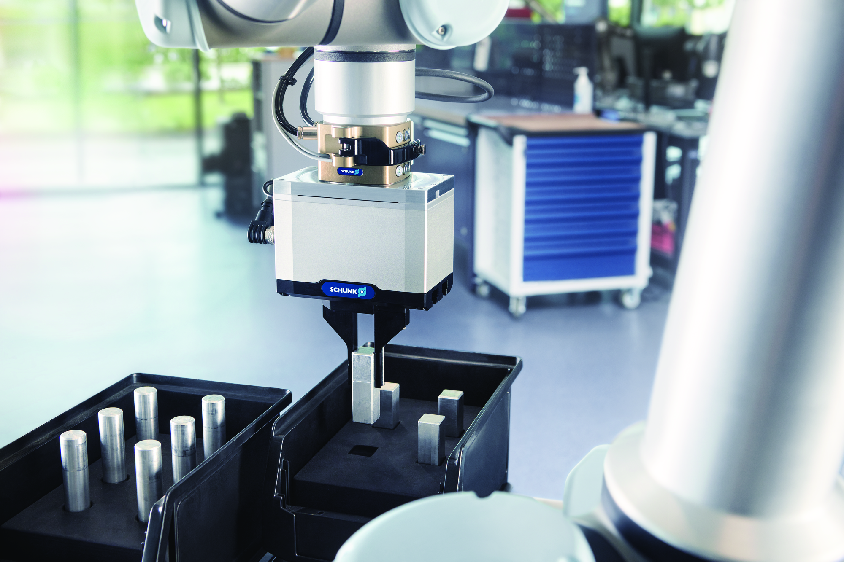
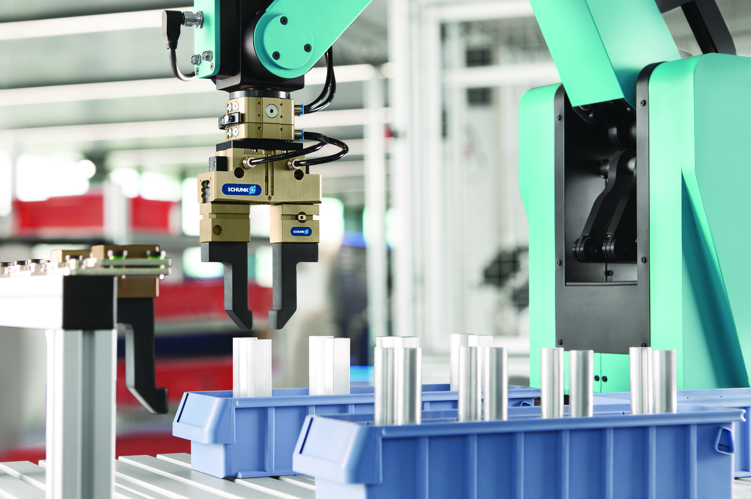
Anwendungen
Robot PLUS | Manueller Werkzeugwechsler CMS

Slide 6
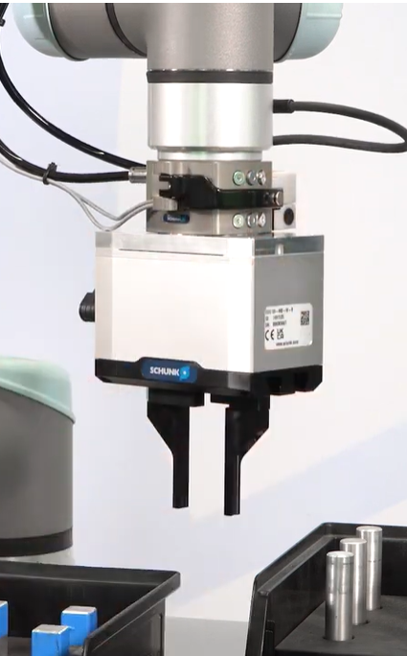
Videos
Robot PLUS | Manueller Werkzeugwechsler CMS
Zum Video
Zum Video

Slide 7



Slide 8





Portfolio
In der modernen Fertigung sind Flexibilität und Effizienz entscheidend.
Das Robot PLUS Portfolio von SCHUNK ist speziell darauf ausgerichtet, Ihre Produktionsprozesse zu verbessern. Es bietet ein umfassendes Angebot an Werkzeugwechslern, Ausgleichseinheiten und Kraft-Momenten-Sensoren – entwickelt auf Grundlage jahrzehntelanger Erfahrung.
Mit SCHUNK als Partner profitieren Sie von einer Kombination aus hochwertigen Produkten und umfassendem, zuverlässigem Support, der Ihre Automatisierungsprojekte weltweit unterstützt und vorantreibt.

Slide 9

Portfolio
Werkzeugwechsler
Ausgleichseinheiten
Kraft-Momenten-Sensoren
Automatischer
Werkzeugwechsler CPS
Kraft-Momenten-Sensor FTS
Ausgleichseinheit AGM
Automatischer Werkzeugwechsler CPB
Manueller Werkzeugwechsler CMS

